Slide 1

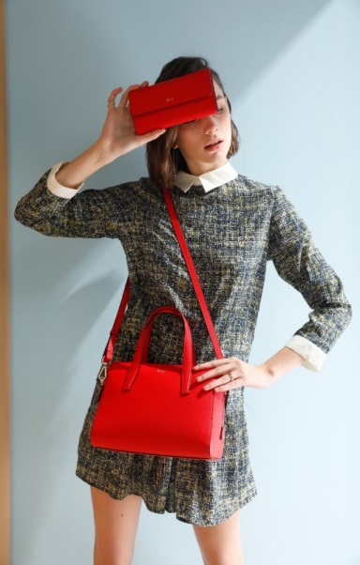
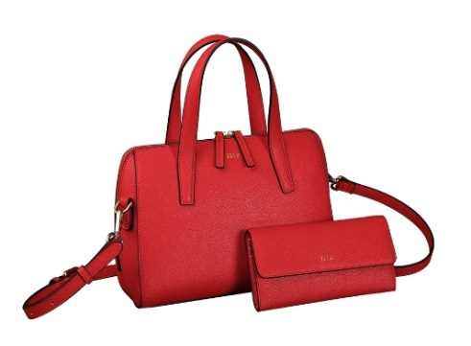
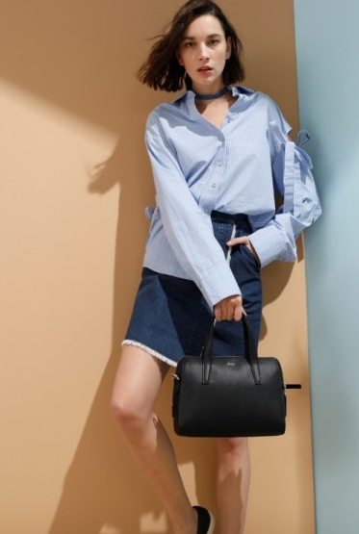
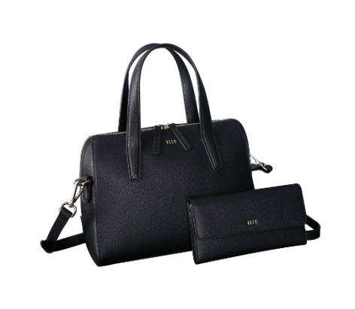
品 牌 ELLE/她
名 称 ELLE（她）时尚波士顿款套装 女包
产品型号 EB33111
颜 色 RD红色/BK 黑色
规格参数 270x200x120
材 质 PU/PVC
市 场 价 1696元
礼品公司供价 365元
税种类别 增值税
最小订单量 现货
生产周期 12月25日到货
卖点：时尚波士顿款女包
可拆卸、可调节的长肩带设计，满足了更多携带方式的需求，可随意斜背、可优雅单肩直背，或干脆简单提携。

